Slide 1
民主专题
（人民当家作主、追求民主价值、中华一家亲、维护国家利益）复习学案
（八上第八、九、十课 八下第一课 八下第五、六课 九上第三、七课）

Slide 2
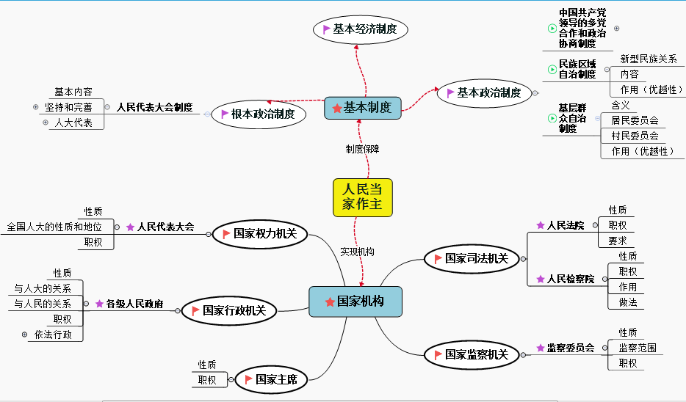

Slide 3
二、易混淆、易错点对比 （一）：
内容 | 答案
我国的根本制度
我国的根本政治制度
我国的基本政治制度
我国的基本经济制度
（三）
内容 | 答案
人民代表大会的职权
人大代表的职权

Slide 4
（四）区分人民代表大会的四大职权
内容 | 答案
立法权 | 立法权，即修改宪法、制定、修改、废除普通法律的权力。（对象是法）
决定权 | 决定权是宪法和法律赋予的全国人大及其常委会依照法定程序决定国家和社会内重大事项的权力。 （对象是事，而且是将来要做事）
任免权 | 任免权是全国人大及其常委会对中央国家机关领导人员及其他组成人员进行选举、任命、罢免、撤职等权力。（对象是人）
监督权 | 监督宪法的实施，监督地方国家权力机关的工作，监督国家机关的工作。对象是法律实施及监督国家机关的工作，是已经完成或正在做的事。）

Slide 5

第五课 我国基本制度
制度一般指要求大家共同遵守的办事规程或行动准则，也指在一定历史条件下形成的法令、礼俗等规范或一定的规格。

Slide 6
制度建设的重要性： P60
加强制度建设，对于实现人民当家作主至关重要。完善和发展中国特色社会主义制度，关系到党和国家事业的发展、人民的幸福安康、社会的和谐稳定、国家的长治久安。
中国特色
社会主义
制度
基本经济制度
根本政治制度
人民代表大会制度
基本政治制度
中国共产党领导的多党合作和政治协商制度
民族区域自治制度
基层群众自治制度
以宪法为核心的中国特色社会主义法律体系
建立在这些制度基础上的经济体制、政治体制、 文化体制、社会体制等各项具体制度

Slide 7

第五课 第一框
基本经济制度

Slide 8



第五课 我国基本制度
根本政治制度
(地位)P64
人民代表大会制度

Slide 9
人民代表大会制度的地位：
人民代表大会制度是我国的根本政治制度。
人民代表大会制度的基本内容：
①国家的一切权力属于人民；
②人民通过民主选举（直接或间接选举）选出代表，组成各级人民代表大会作为国家权力机关；
③由人民代表大会产生国家行政机关、监察机关、审判机关、检察机关，这些国家机关依法行使各自的职权，并对人民代表大会负责，受人民代表大会监督；
④实行民主集中制，重大问题经人民代表大会充分讨论，遵循少数服从多数原则，民主决定。

Slide 10
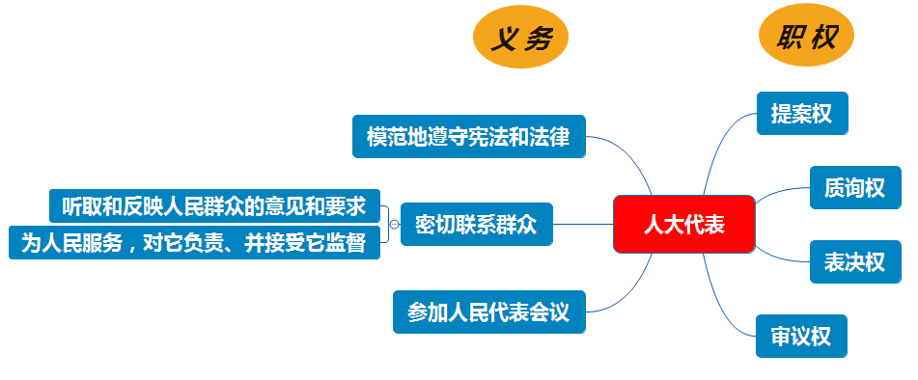

Slide 11
【知识拓展】
【审议权】
是指人大代表在本级人大会议期间，对各项议案进行审查和讨论并发表意见，表明态度，提出建议、批评和意见的权利。
【表决权】
是指人大代表在本级人大会议上，对各项议案表示赞成或者反对或者弃权的一种决定的权利。凡是需要人大代表集体做出决定、决议的议案，都属于表决的范围。包括通过法律案、选举案、罢免案、通过各项决议、决定等。
【提案权】
是指人大代表有权依照法律规定，向人大提出议案。
【质询权】
是指人大代表有权依照法律规定的程序，对本级人民政府及其所属工作部门、本级人民法院、人民检察院提出质询并要求必须予以答复的权利。

Slide 12
坚持人民代表大会制度的原因 P64①＋P66②③④
（人民代表大会制度的优越性）
①人民代表大会制度是我国的根本政治制度。P64
②人民代表大会制度建立以来，不断得到巩固和发展，展现出蓬勃生机活力。
③实践充分证明，人民代表大会制度是符合中国国情和实际、体现社会主义国家性质、保证人民当家作主、保障实现中华民族伟大复兴的好制度。
④人民代表大会制度是坚持党的领导、人民当家作主、依法治国有机统一的根本政治制度安排。

Slide 13
我国应该如何坚持和完善人民代表大会制度？
①必须毫不动摇坚持中国共产党的领导，通过人民代表大会制度，使党的主张通过法定程序成为国家意志；
②必须保证和发展人民当家作主，支持和保证人民通过人民代表大会行使国家权力，扩大人民民主，健全民主制度，丰富民主形式，拓宽民主渠道；
③必须全面推进依法治国，通过人民代表大会制度，弘扬社会主义法治精神，实现国家各项工作法治化；
④必须坚持民主集中制，人民代表大会统一行使国家权力，国家机关既有合理分工又有相互协调，保证国家统一高效组织推进各项事业。

Slide 14

第五课 我国的基本制度 第三框
中国共产党领导的多党合作和政治协商制度
民族区域自治制度
基层群众自治制度
基 本 政 治 制 度

Slide 15
一、中国共产党领导的多党合作和政治协商制度

Slide 16








一、中国共产党的性质、根本宗旨、最高理想和最终目标：P68
最高理想和最终目标
党的性质
根本宗旨
中国共产党是中国工人阶级的先锋队，同时是中国人民和中华民族的先锋队。
实现
共产主义
全心全意为人民服务。

Slide 17
（二）我国的政党制度为什么必须坚持中国共产党的领导？
1、中国新民主主义革命的胜利和社会主义事业的成就，是中国共产党领导中国各族人民，战胜许多艰难险阻取得的。
历史和人民的选择
2、中国共产党团结带领中华民族迎来了从站起来、富起来到强起来的伟大飞跃。
3、要实现中华民族伟大复兴，必须坚定不移地坚持中国共产党的领导。
4、党的性质、宗旨+P69地位

Slide 18
2.中国共产党的领导地位：P69 ①中国共产党的领导是中国特色社会主义最本质的特征，②是中国特色社会主义制度的最大优势,
③党是最高政治领导力量。（新增）
④党政军民学，东西南北中，党是领导一切的。

Slide 19
中国共产党的执政地位不是与生俱来的，也不是一劳永逸的。
如何加强
党的领导？
（三）、如何加强党的领导？（对党的要求：）
必须坚决维护党中央权威，健全纵览全局、协调各方的党的领导制度体系，把党的领导落实到国家治理各领域各方面各环节。

Slide 20

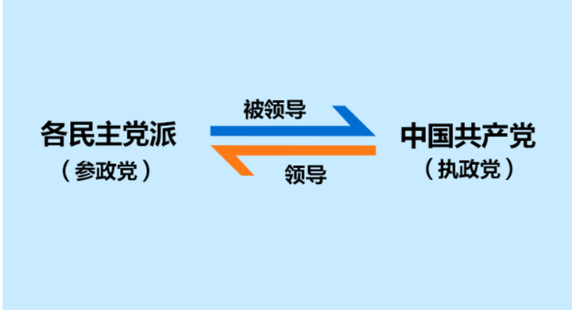
（二）中国共产党领导的多党合作和政治协商制度
（四）共产党和各民主党派的关系
行使参政权
亲密友党
（五）、多党合作的基本方针P69：
长期共存、互相监督、肝胆相照、荣辱与共
民主党派的性质、地位： P69
民主党派，是各自所联系的一部分社会主义劳动者、社会主义事业建设者和拥护社会主义爱国者、拥护祖国统一和致力于哗民族伟大复兴的爱国者广泛爱国统一战线的政治联盟。
各民主党派是接受中国共产党领导的参政党、合作党，不是反对党、在野党 。

Slide 21

六、多党合作的重要机构： 中国人民政治协商会议
①性质
中国人民政治协商会议，简称人民政协，是中国共产党领导的多党合作和政治协商的重要机构，是中国人民爱国统一战线组织。
②主题
团结和民主
③职能
政治协商、民主监督、参政议政

Slide 22
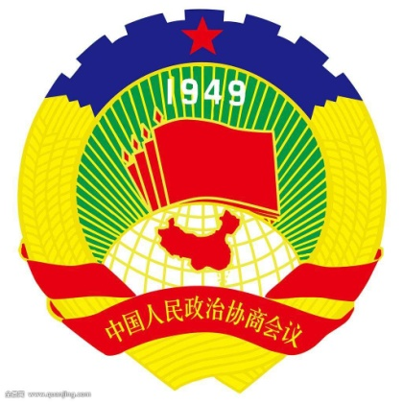

六、多党合作的重要机构： 中国人民政治协商会议
中国人民政治协商会议，简称人民政协，是中国共产党领导的多党合作和政治协商制度的重要机构，是中国人民爱国统一战线组织。
①性质
共产党、各民主党、无党派人士、各人民团体、少数民族人士、各界爱国人士、港澳台同胞等
成员
爱国统一战线的构成P69：包括全体社会主义劳动者、社会主义事业的建设者、拥护社会主义的爱国者和拥护祖国统一和致力于中华民族伟大复兴的爱国者的广泛的爱国统一战线。

Slide 23
七、坚持中国共产党领导的多党合作和政治协商制度的意义
⑴是发扬社会主义民主的重要形式
⑵有利于反映民意，集中民智，促进科学民主决策；
⑶有利于协调关系，化解矛盾，维护社会稳定和谐；
⑷有利于凝聚人心，反对分裂，推进祖国和平统一大业。

Slide 24
P69 八、地位：
中国共产党领导的多党合作和政治协商制度是我国一项基本政治制度，这一制度将长期存在和发展。

Slide 25



民族区域自治制度
BUILDING A HARMONIOUS FAMILY OF NATIONALITIES

Slide 26

一、民族区域自治制度的内容
P72 ABCD
A、【含义】我国宪法规定，各少数民族聚居的地区实行区域自治，设立自治机关，行使自治权。P72.1
地位：民族区域自治制度是我国一项基本政治制度。
B、【自治地方的分级】我国民族自治地方分为自治区、自治州、自治县三级。P72.2
C、【自治机关与自治权】民族自治地方的人民代表大会和人民政府是自治机关，在行使一般地方国家机关职权的同时，依法行使自治权，即根据本地方、本民族政治、经济、社会、文化等方面的特点，自主管理本地方、本民族的内部事务。P72.2
D、【与中央的关系】我国民族区域自治是在国家统一领导下的自治，各民族自治地方是国家不可分割的组成部分，民族自治机关必须服从中央的领导。P72.3

Slide 27



二、实行民族区域自治制度有何意义？P73
03
02
有利于把各族人民热爱祖国的感情与热爱自己民族的感情结合起来
01
有利于把国家的法律、政策与民族自治地方的具体实际、特殊情况结合起来
有利于把国家的集中、统一与各民族的自主、平等结合起来，
04总之，实行民族区域自治，有力促进了民族地区经济社会的发展和人民生活水平的提高。

Slide 28




基层群众自治制度

Slide 29

一、基层群众自治制度的内涵
P74 ABC
【含义】A、我国实行基层群众自治制度，由居民或村民分别选举产生居民委员会或村民委员会，实行自我管理、自我教育、自我服务。
【地位】B、这是我国的一项基本政治制度。
【性质】C、城市的居民委员会和农村的村民委员会是基层群众性自治组织。

Slide 30
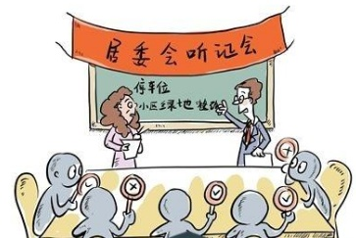
二、居民自治的内容 P74 ①②③
①居民委员会成员由居民直接投票选举产生；
②凡涉及居民切身利益的重要事务，要提请居民会议讨论决定；
③居民委员会实行办事公开制度，定期向居民会议汇报工作，接受居民监督。

Slide 31

三、村民自治的内容 P75①②③
①村民委员会成员由村民直接选举产生；
②村民可以通过村民会议等形式，参与本村公共事务和公益事业的决策与管理；
③村民制定自治章程或村规民约，规范村委会和村民的行为。
【拓展】
村民自治是我国农民在民主管理上的伟大创造。《中华人民共和国村民委员会组织法》为村民自治提供了法律保障。

Slide 32

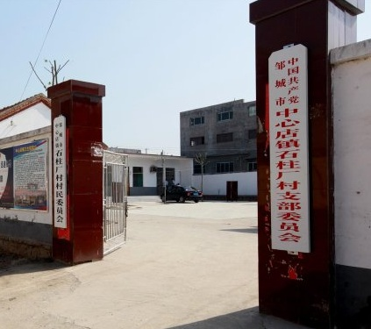
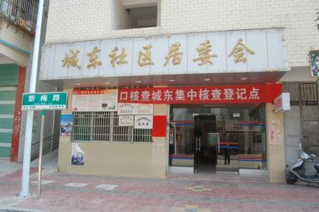
四、居委会、村委会的下设机构及其工作内容 P75(1)+(2)ABCD
(1)居民委员会、村民委员会设人民调解、治安保卫、公共卫生等委员会。
(2) 【工作内容】A、办理本居住地区的公共事务和公益事业；B、调解民间纠纷；C、协助维护社会治安；D、向人民政府反映群众的意见、要求和提出建议。

Slide 33
五、基层群众自治制度的优越性、意义
P75
实行城市居民自治和农村村民自治，
（对人民） 有利于人民群众直接行使民主权利，管理基层公共事务和公益事业，
（对社会）有利于推动社会主义民主建设，促进社会和谐稳定。

Slide 34


课堂总结
共产党的领导
1.中国共产党领导的多党合作和政治协商制度
基本政治制度
民主党派
人民政协
宪法依据
2.民族区域自治制度
自治地方 、自治机关、自治权
制度意义
居民委员会
3.基层群众自治制度
村民委员会
制度意义

Slide 35

人民当家作主，不仅需要完善的国家制度予以保证，而且需要通过国家机构行使国家权力来实现。因此，为实现国家管理目标，国家机关必须依法行使权力，对人民负责，受人民监督。我国宪法建立起一整套国家机关体系，既是人民意志的执行者，又是人民利益的捍卫者。

Slide 36
中央国家机构组织系统简表
全国人民代表大会
中华人民
共和国主席
全国人民代表大会
常务委员会
最高
人民检察院
最高
人民法院
国家
监察委员会
国务院
中央军事
委员会
各部、委员会

Slide 37




第六课
我国的国家机构

Slide 38
我国人民是如何行使国家权力的？
人 民
间接行使
国家权力
选举
一、人民代表大会的性质——国家权力机关
我国各级国家权力机关是由人民选举的代表组成的，代表人民统一行使国家权力，决定全国和地方的重大事务。P77.1
直接行使
人大代表
组成
统一行使
人民代表大会
(国家权力机关)
对其负责
产生
行政机关
监察机关
审判机关
检察机关
管理国家
和社会的权力
具体行使

Slide 39
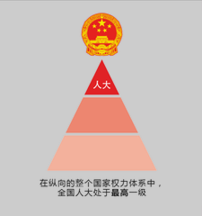
一、人民行使国家权力的机关
1、全国人民代表大会
（1）性质：
最高国家权力机关
（2）地位：
代表全国人民统一行使国家权力，在整个国家机关体系中居于最高地位。

Slide 40
地方各级人民代表大会
（地方权力机关）
行政机关——监察机关——审判机关——检察机关
各级人民政府
各级监察委员会
各级人民法院
各级人民检察院
行政权
监察权
审判权
检察权

Slide 41
一、人民行使国家权力的机关
（1）性质：
2、地方人民代表大会
（1）性质：
地方国家权力机关
本行政区域内人民行使国家权力机关
（2）地位：
（3）地方人大与地方其他机关的关系：
地方国家行政机关、监察机关、审判机关、检察机关都由本级人大产生，对它负责，受它监督。

Slide 42
人民代表大会的职权：
对象是法
①立法权
②决定权
③任免权，国家主席、中央军委主席、国务院总理等由它来选举或决定
④监督权
对象是事--将来要做事
区分关键1： 看对象内容!
对象是人
对象是法律实施/国家机关的工作，是已经完成或正在做的事。

Slide 43
注意：
四个“权力”的区分关键是看内容， 如：并非见到“决定”二字就是决定权
1、法律的立、改、废的决定则是立法权；
2、对国家机关干部进行任免的决定则是任免权；
3、听取、审议“一府两院”工作报告则是监督权；
4、表决通过国家大政方针、重大事项、规划是决定权。
5、审议通过上年度的工作报告是监督权，
6、批准本年度的工作报告（将要执行）属决定权。

